Slide 1
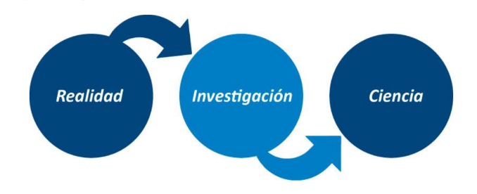
EPISTEMOLOGIA
La epistemología como ciencia de estudio del conocimiento, se concentra en los métodos y teorías para abordar
los objetos de estudio. Como lo planta Tamayo (2008) es imposible hacer cualquier planteamiento científico a
espaldas de la ciencia, en ese sentido, el punto de partida de la ciencia es la realidad, que mediante de la
investigación permite llegar a la ciencia.
Es el conjunto de conocimie- ntos que se organizan de forma sistemática obtenidos a partir de la observación, experimentación y razonamiento dentro de áreas específicas.
consiste en aquello que existe, lo que podemos percibir o captar por medio de nuestros sentidos. Es la forma cómo podemos ver algo. La realidad, es la existencia verdadera y efectiva de las cosas
Se dice que la investigación es una forma sistemática para describir, explicar, predecir y controlar el fenómeno observado. La investigación involucra métodos inductivos y deductivos

Slide 2
Este positivismo lógico, que se asienta sobre factores epistémicos, hechos empíricos y razonamiento lógico * Hace hincapié en la verificación
*Cultiva en exceso la observación.
* Es contrario a la causación. No es necesario buscar causas en la naturaleza, tan sólo regularidades del tipo antecedente-consecuente.
*No da suficiente importancia a las explicaciones científicas.
Acepta las cosas como son y entenderlas en su desempeño a partir del descubrimiento de ciertos principiosque las ordenan es lo esencial, ya que rigenlos fenómenos internacionales con entera prescindencia de la opinión o los sentimientos delobservador
POSITIVISMO
REALISMOS
PARADIGMA DE LA CIENCIA
RELATI
VISMO
Considera a la ciencia ante todo una actividad social y humana, una más de las emprendidas por la humanidad para lograr conocimientos sobre el mundo, y, por tanto, se la contempla como una vía más de conocimiento
Aspectos personales (intereses, creencias propias) y contextuales (sociales, relacionales, políticos, económicos)
es propio del realismo metafísico y del realismo científico. e caracterizan por considerar la ciencia un instrumento cuyo objetivo es producir teorías capaces de superar contrastes empíricos más exigentes, lo que las hace más fiables
PRAGMATISMO

